Slide 1
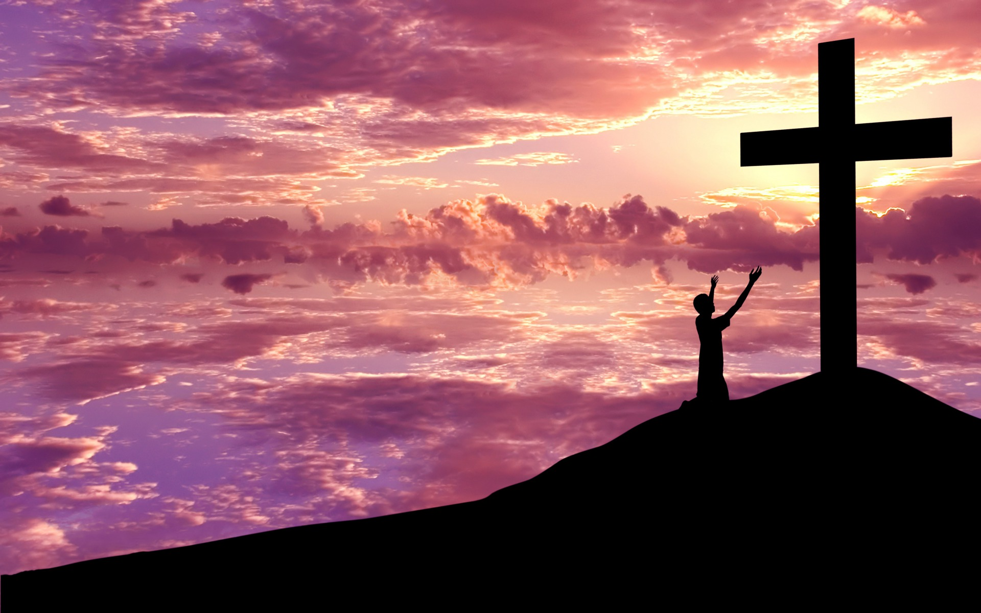
A CENTRALIDADE DA CRUZ DE CRISTO
Hugo Oliveira da Silva
Baseado em “A Cruz de Cristo” Cap. 1 – John Stott

Slide 2

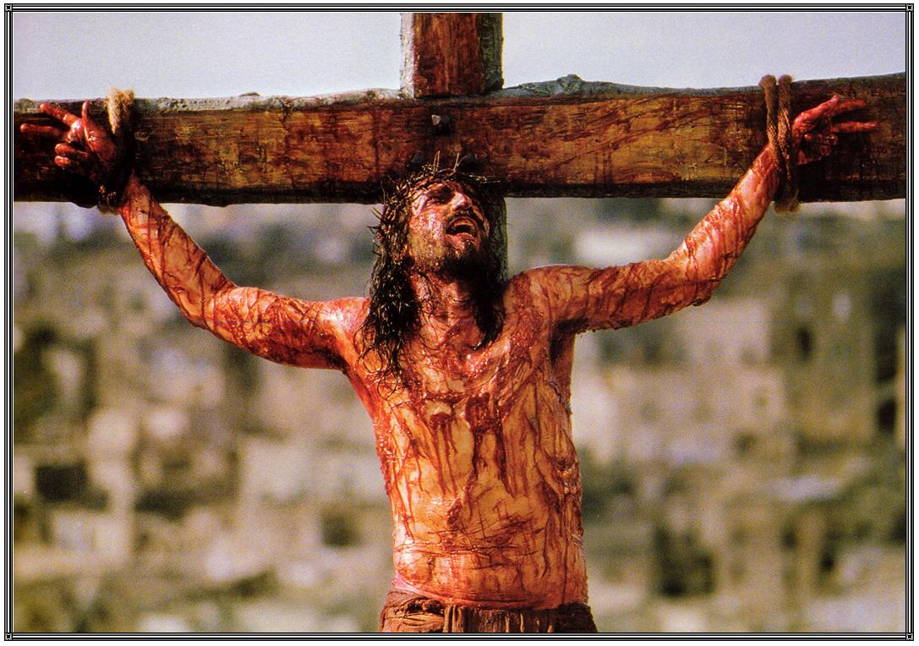
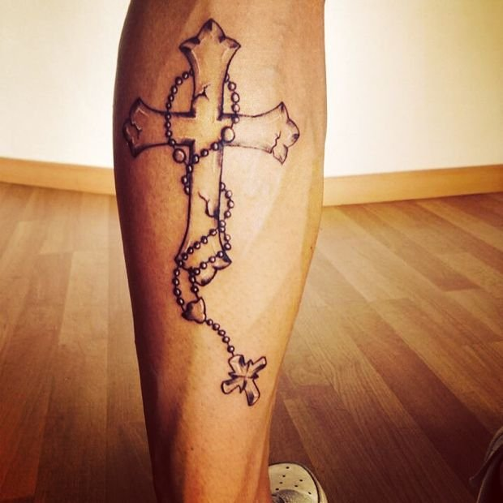
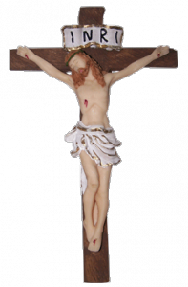

O QUE VEM A SUA MENTE QUANDO VER...

Slide 3




A CRUZ NO CRISTIANISMO PRIMITIVO
Todas as religiões, marcas e ideologias possuem símbolos visuais que materializam um ou mais aspectos importante de sua história ou crença.
Assim, o cristianismo também adotou a sua “marca”.

Slide 4

A CRUZ NO CRISTIANISMO PRIMITIVO
A cruz não foi o primeiro símbolo visual adotado pelo cristianismo.
A principio ela não foi usada porque fazia a associação vergonhosa com a execução de um criminoso comum.
Iesus Chistos Theou Huios Soter
Jesus Cristo Filho de Deus Salvador

Slide 5
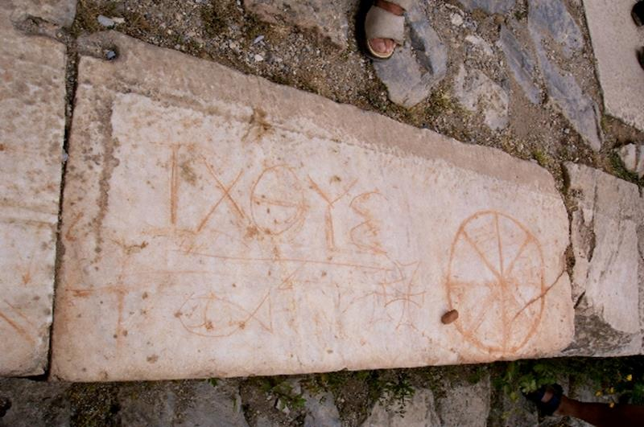
A CRUZ NO CRISTIANISMO PRIMITIVO
Inscrição encontrada em Éfeso
Utilizada entre o 1º e 2º Séc.

Slide 6
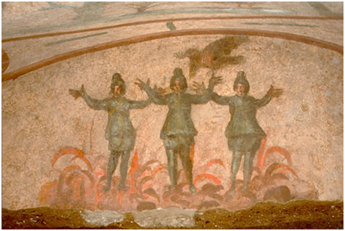
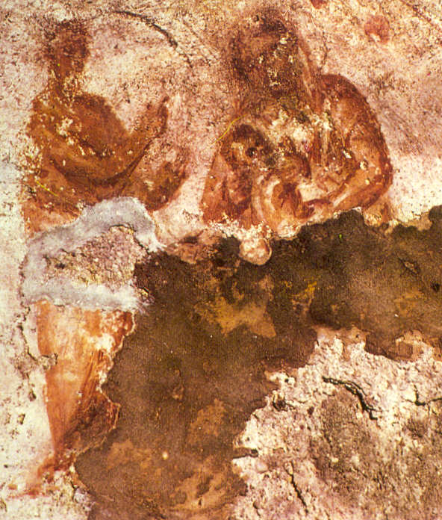
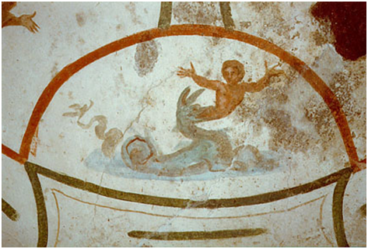
A CRUZ NO CRISTIANISMO PRIMITIVO
3 Jovens na fornalha
Catacumba de Priscila em Roma
Maria segurando Jesus e o Profeta
Catacumba de Priscila em Roma
Imagem mais antiga de Maria (3º Séc.)
Jonas sendo vomitado
Catacumba de São Marcelino e Pedro em Roma

Slide 7
A CRUZ NO CRISTIANISMO PRIMITIVO
Que símbolo seria mais apropriado ao Cristianismo?
Manjedoura?
Barco?
Pedra?
Toalha?
Trono?
Pomba?

Slide 8
A CRUZ NO CRISTIANISMO PRIMITIVO
A cruz, ao que parece, não foi largamente utilizada como símbolo cristão até o 6º séc.
Parece certo que, pelo menos a partir do 2º séc., os cristãos desenhavam, pintavam, gravavam e faziam o sinal da cruz em si mesmos e nos outros como sinal da fé.
Ao que parece, essas e outras demonstrações do sinal da cruz não eram superstições, mas teve a finalidade de identificar e santificar cada ato como se pertencesse a Cristo.

Slide 9
A CRUZ NO CRISTIANISMO PRIMITIVO
Tertuliano em c. 200 d.C diz:
“A cada passo e a cada movimento dados para frente, em cada entrada e em cada saída, quando nos vestimos e nos calçamos, quando tomamos banho, quando nos assentamos à mesa, quando acendemos as lâmpadas; no sofá, na cadeira, nas orações corriqueiras da vida diária, traçamos na testa o sinal [da cruz]”.

Slide 10
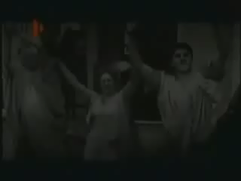
A CRUZ NO CRISTIANISMO PRIMITIVO
Constantino, o primeiro imperador Romano cristão, tornou mais popular o uso da cruz.

Slide 11
A CRUZ É LOUCURA E ESCÂNDALO
Como alguém em sã consciência ADORARIA um deus-homem morto, condenado como criminoso e submetido à forma mais humilhante de execução?
A crucificação romana era reservada aos assassinos, rebeldes e ladrões, desde que fossem escravos, estrangeiros ou pessoas sem posição legal ou social.

Slide 12
A CRUZ É LOUCURA E ESCÂNDALO
Os cidadãos romanos estavam isentos de crucificação. Cícero diz:
“Atar um cidadão romano é crime, chicoteá-lo é abominável, mata-lo é quase um ato de assassínio: crucificá-lo é – o quê? Não há palavras que possam descrever ato tão horrível”.
“Certamente, a palavra cruz é loucura para os que se perdem, mas para nós, que somos salvos, poder de Deus” (1Co 1:18).

Slide 13
A CRUZ É LOUCURA E ESCÂNDALO
Os judeus viam a crucificação com repugnância.
“porquanto o que for pendurado no madeiro é maldito de Deus” (Dt 21:23).
Para os judeus, era impossível que ao mesmo tempo o Messias que tinha sobre ele o “Espírito do Senhor” (Is 11:2) fosse um “maldito” de Deus.
“Pregamos a Cristo crucificado, escândalo para os judeus, loucura para os gentios” (1Co 1:23).

Slide 14
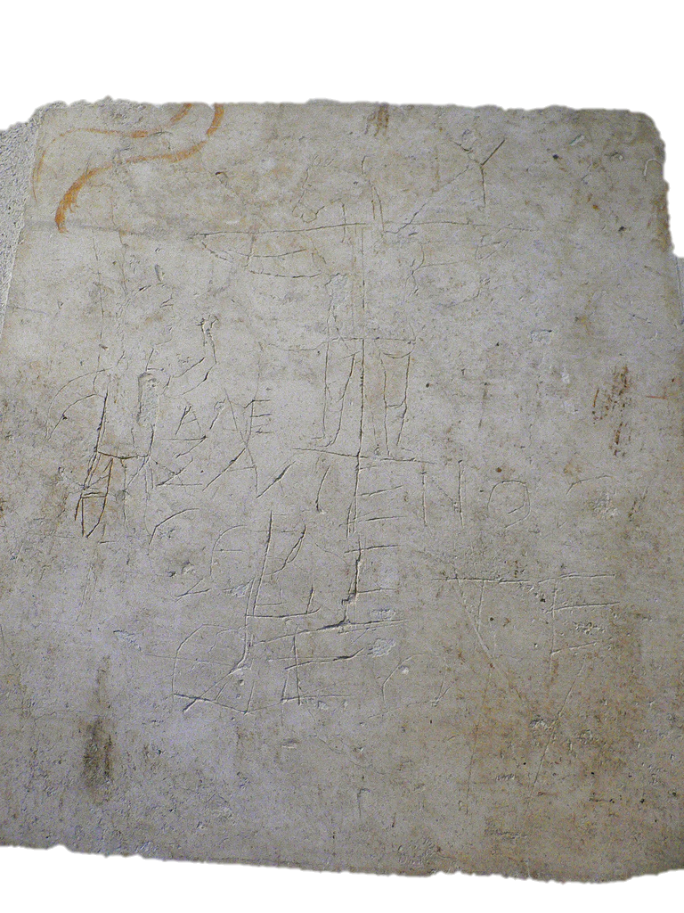
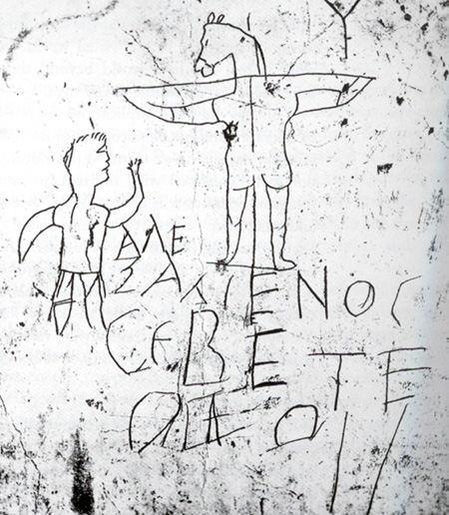
A CRUZ É LOUCURA E ESCÂNDALO
Tanto para judeus como para romanos, a Cruz de Cristo era motivo de zombaria e escândalo.
Alexamenos adora a Deus

Slide 15
A CRUZ SEGUNDO CRISTO
“Pois o próprio Filho do Homem não veio para ser servido, mas para servir e dar a sua vida em resgate de muitos” (Mc 10:45).
“E do mesmo modo por que Moisés levantou a serpente no deserto, assim importa que o Filho do Homem seja levantado, para que todo o que nele crê tenha a vida eterna” (Jo 3:14, 15).
“Porventura, não convinha que o Cristo padecesse e entrasse na sua glória?” (Lc 24:26).

Slide 16
A CRUZ SEGUNDO OS APÓSTOLOS
“... Cristo morreu pelos nossos pecados” (1Co 15:3).
“Carregando ele mesmo em seu corpo, sobre o madeiro, os nossos pecados” (1Pe 2:24).
“Àquele que nos ama, e, pelo seu sangue, nos libertou dos nossos pecados...” (Ap 1:5).

Slide 17
A CRUZ PERSISTE APESAR DA OPOSIÇÃO
O islamismo rejeita a cruz pois declara que não há nenhuma necessidade de um salvador que morra para tirar pecados:
“Alma nenhuma levará o fardo da outra” (LIII 38).
“Cada homem colherá os frutos das suas próprias ações” (XVII 15).

Slide 18
A CRUZ PERSISTE APESAR DA OPOSIÇÃO
Os hindus aceitam a historicidade de Jesus e da crucificação, mas rejeitam o significado salvifíco. Gandhi disse que:
“Eu poderia aceitar Jesus como mártir, uma incorporação do sacrifício, e um mestre divino, mas não como o homem mais perfeito que já existiu. Sua morte na cruz foi um grande exemplo para o mundo, mas que ela contivesse algo parecido como uma virtude misteriosa ou miraculosa, meu coração não poderia aceitar”.

Slide 19
A CRUZ PERSISTE APESAR DA OPOSIÇÃO
Friederich Nietzsche no seu livro O Anticristo (1895) tinha admiração pelo conceito evolucionista da sobrevivência do mais apto de Darwin. Assim ele desprezava todas as formas de fraqueza e em seu lugar sonhava com a emergência de um “super-homem” e “uma raça governante audaz”. Para ele “depravação” significava “decadência”, e nada era mais decadente do que o Cristianismo que “tem tomado o partido de tudo o que é fraco, baixo, mal constituído”.

Slide 20
A CRUZ DE CRISTO É INCOMPARÁVEL
“Tal amor [como Deus teve por nós, enviando Jesus para nossa salvação] é incomparável. Filhos do celeste Rei! Preciosa promessa! Tema para a mais profunda meditação! O inigualável amor de Deus por um mundo que O não amou! Este pensamento exerce um poder subjugante sobre a alma e leva cativo o entendimento à vontade de Deus. Quanto mais estudarmos o caráter divino à luz que vem da cruz, tanto mais veremos a misericórdia, a ternura e o perdão aliados à equidade e à justiça, e tanto mais claro discerniremos as inumeráveis provas de um amor que é infinito, e de uma terna compaixão que sobrepuja o amor anelante de uma mãe para com o filho extraviado”
Ellen G. White, Caminho a Cristo, p. 15.

Slide 21
A CRUZ DE CRISTO: CONCLUSÃO
Apesar de a imagem da cruz não ter sido utilizada logo nos primórdios do cristianismo, ela tinha seu papel central na vida dos cristãos.
A imagem da cruz captura a essência do que é ser cristão.
Para Cristo e para os apóstolos, a cruz é central na vida cristã.
Apesar da oposição ao longo da história, a cruz persiste na vida cristã.

Slide 22
A CRUZ É A NOSSA GLÓRIA
O símbolo da cruz não é somente crucial ao cristianismo, mas essencial a fé de cada seguidor de Cristo.
“Mas longe esteja de mim gloriar-me, senão na cruz de Cristo, pela qual o mundo está crucificado para mim, e eu, para o mundo”
Gálatas 6:14

